Slide 1
Unidad 1: ¿Cómo funcionan los pulmones?
Viernes 08 de abril 2021
2° básico
Profesora: Agustina Jelves

Slide 2
RUTA DEL APRENDIZAJE
NUESTRAS REGLAS
COMENTAMOS PARA APRENDER
CANTEMOS PARA ACTIVARNOS
TRABAJO DE EXPERIMENTACIÓN.
OBJETIVO
CORRECCIÓN Y CIERRE
PARA EL CUADERNO Responde
VIDEO: Sistema respiratorio Tutorial

Slide 3
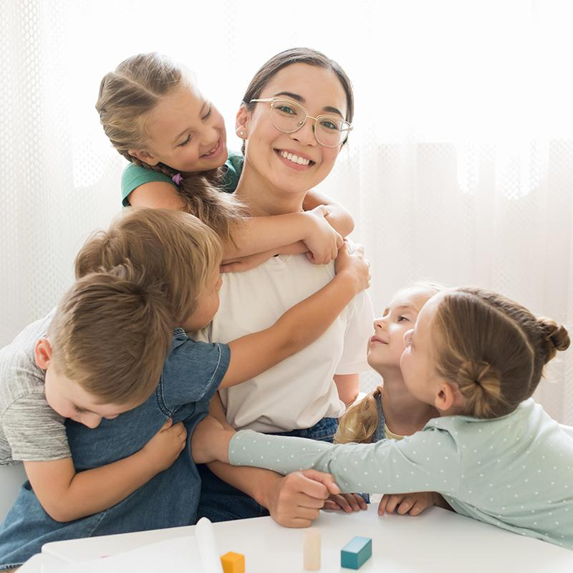
CANTO Y ME MOTIVO

Slide 4
OBJETIVO
Identificar la ubicación de algunas partes del cuerpo humano que son fundamentales para vivir como: corazón, pulmones, estómago, esqueleto y músculos.

Slide 5
¿Qué aprenderemos hoy?
Como funcionan los pulmones

Slide 6
01
Comentamos para aprender

Slide 7
OBSERVA Y APRENDAMOS
¿Como funcionan nuestros pulmones?

Slide 8
02
Sigue las instrucciones

Slide 9
OBSERVA Y MODELAMOS
REPRESENTAMOS NUESTRO SISTEMA RESPIRATORIO

Slide 10
03
Ahora tú y luego responde las preguntas

Slide 11
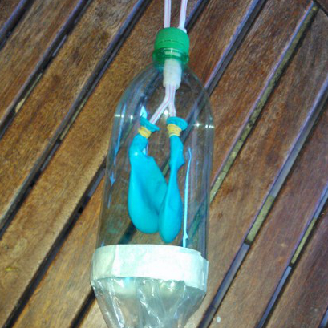
MANOS A LA OBRA Y LUEGO CONTESTA
RESPONDE LAS PREGUNTAS EN TU CUADERNO DE CIENCIAS
1.- ¿Qué parte del sistema representa los globos?
2.- ¿Qué sucede cuando tiras a bolsa?
3.- ¿Qué sucede cuando en los pulmones entra aire? Y ¿cuándo sale?

Slide 12
EXCELENTE TRABAJO

Slide 13
Alternative Resources

